Slide 1







Làm quen với thống kê số liệu
Notes:
字体：https://izihun.com/shangyongziti-618.html
音乐：https://ibaotu.com/sucai/19667627.html
素材：https://ibaotu.com/sucai/19804234.html，https://ibaotu.com/sucai/19470487.html，https://ibaotu.com/sucai/19841077.html，https://ibaotu.com/sucai/19466887.html，https://ibaotu.com/sucai/19813468.html

Slide 2



Yêu cầu cần đạt
- Giúp HS bước đầu làm quen với số liệu.
- HS biết xử lí số liệu ở mức độ đơn giản và lập dãy số liệu.

Slide 3


Số liệu là tài liệu biểu hiện bằng những con số. VD: Lớp 3A2 của mình có 36 bạn.
Thống kê số liệu là gì?
Là chúng ta đi tìm kết quả, tổng hợp kết quả đó lại
VD: - Ta thống kê xem cả lớp được bao nhiêu điểm 9, 10 môn Toán trong đợt KT học kì I.
-Thống kê dân số Hải Phòng năm 2021 là bao nhiêu người?
-Thống kê số học sinh toàn trường sinh năm 2011, 2012, 2013, 2014, 2015 là bao nhiêu….

Slide 4
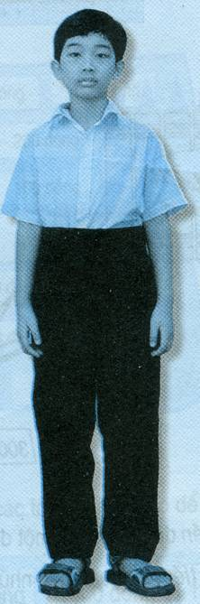

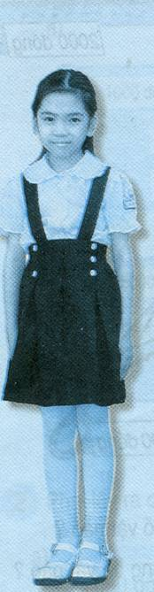
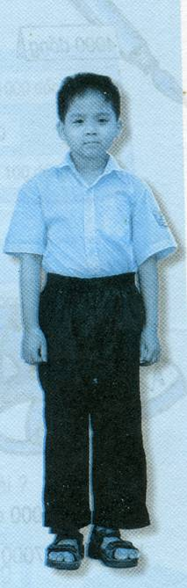
Đo chiều cao của các bạn Anh, Phong, Ngân, Minh ta có các số liệu sau :

Slide 5
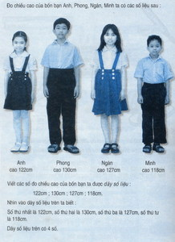

Anh
Cao122cm
Ngân
Cao127cm
Phong
Cao130cm
Minh
Cao118cm

Slide 6
Ngân
Cao 127cm
Minh
Cao 118cm
Anh
Cao 122cm
Phong
Cao 130cm
Các số đo chiều cao lần lượt của bốn bạn:
122cm, 130cm, 127cm, 118cm
Các số đo này được gọi là gì ?
Các số đo này Được gọi là dãy số liệu.

Slide 7
Ngân
Cao 127cm
Minh
Cao 118cm
Anh
Cao 122cm
Phong
Cao 130cm
Số thứ nhất là: 122cm
Số thứ hai là : 130cm
Số thứ ba là : 127cm
Số thứ tư là : 118cm
Dãy số liệu
có 4 số.

Slide 8

Anh
Cao 122cm
Minh
Cao 118cm
Phong
Cao 130cm
Ngân
Cao 127cm
- Bạn nào cao nhất? Bạn nào thấp nhất?
Phong cao hơn Minh bao nhiêu ?
(130cm – 118cm =12cm).
Bạn Phong cao nhất, bạn Minh thấp nhất.
Phong cao hơn Minh 12 cm
(130cm – 118cm =12cm).

Slide 9


Trong thực tế sản xuất kinh doanh, cũng như trong đời sống kinh tế xã hội chúng ta thường sử dụng thuật ngữ "thống kê" như thống kê lại các công việc đã làm trong ngày, các số liệu đã có, các khoản thu, chi...

Slide 10

Bài 1: Bốn bạn Dũng, Hà, Hùng, Quân có chiều cao theo thứ tự là:
129cm, 132cm, 125cm, 135cm.
Dựa vào dãy số liệu trên, hãy trả lời các câu hỏi sau:
a) Hùng cao bao nhiêu xăng-ti-mét?
Dũng cao bao nhiêu xăng-ti-mét?
Hà cao bao nhiêu xăng-ti-mét?
Quân cao bao nhiêu xăng-ti-mét?
b)- Dũng cao hơn Hùng bao nhiêu xăng-ti-mét?
- Hà thấp hơn Quân bao nhiêu xăng-ti-mét?
- Hùng và Hà, ai cao hơn? Dũng và Quân, ai thấp hơn?

Slide 11
Bốn bạn Dũng, Hà, Hùng, Quân có chiều cao theo thứ tự là: 129cm, 132cm, 125cm, 135cm.
Dựa vào dãy số liệu trên, hãy trả lời các câu hỏi sau:
a) Hùng cao bao nhiêu xăng-ti-mét?
Dũng cao bao nhiêu xăng-ti-mét?
Hà cao bao nhiêu xăng-ti-mét?
Quân cao bao nhiêu xăng-ti-mét?
125cm
129cm
132cm
Dũng, Hà, Hùng, Quân
135cm
129cm
132cm
125cm
135cm

Slide 12

Bốn bạn Dũng, Hà, Hùng, Quân có chiều cao theo thứ tự là:
129cm, 132cm, 125cm, 135cm.
Dựa vào dãy số liệu trên, hãy trả lời các câu hỏi sau:
- Dũng cao hơn Hùng bao nhiêu xăng-ti-mét?
- Hà thấp hơn Quân bao nhiêu xăng-ti-mét?
- Hùng và Hà, ai cao hơn? Dũng và Quân, ai thấp hơn?
- Dũng cao hơn Hùng 4 cm.
- Hà thấp hơn Quân 3cm.
- Hà cao hơn Hùng; Dũng thấp hơn Quân.

Slide 13
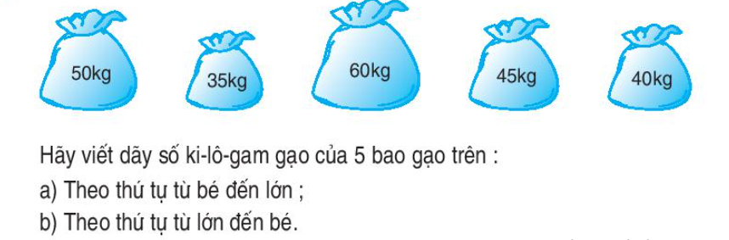

03. Số ki – lô – gam gạo trong mỗi bao dưới đây:
a) Theo thứ tự từ bé đến lớn là:
35kg, 40kg, 45kg, 50kg, 60kg.
b) Theo thứ tự từ lớn đến bé là:
60kg, 50kg, 45kg, 40kg, 35kg.

